Slide 1


国家中小学课程资源
超重和失重
年 级：高一 | 学 | 科：物理（人教版）
主讲人：宋白珂 | 学 | 校：北京师范大学第二附属中学

Slide 2
超重和失重
年 级：高一 | 学 | 科：物理（人教版）
主讲人：宋白珂 | 学 | 校：北京师范大学第二附属中学

Slide 3
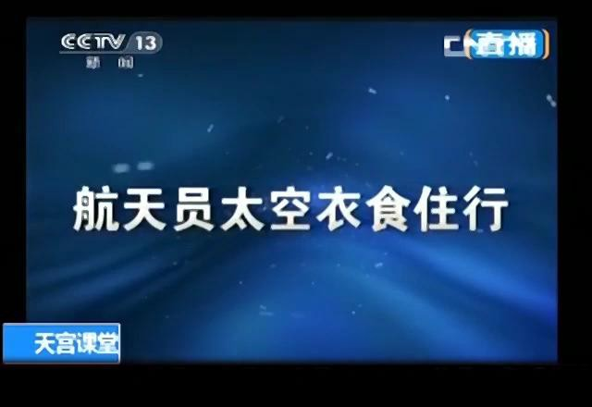

Slide 5

同学们，你知道刚才看到的 是什么现象吗？
你知道什么是失重现象吗？

Slide 6
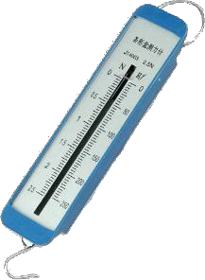
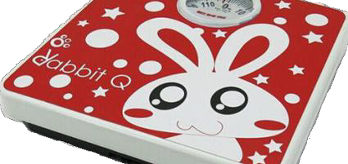
重力的测量
平常我们怎么测量一个物体的重力呢？
方法1．先测量物体做自由落体运动的加速度 g，再 用天平测量物体的质量m，由G＝mg可得重力。
方法2．将物体悬挂（或放置） 在测力计上，使物体静止。 这时测力计对物体的拉力
（或支持力）与重力大小 相等。

Slide 7
在方法2中，为什么要使物 体处于静止状态？
如果物体不处于静止状态， 会带来什么问题？

Slide 8
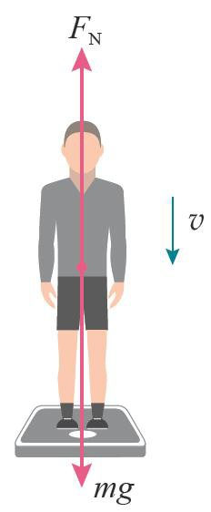
超重和失重
电梯中有一台体重计， 人站在体重计上，当人随电 梯一起向下加速运动时，体 重计对人的支持力是否等于 重力大小？

Slide 9
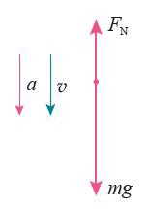
mg－F_{N}＝ma
根据牛顿第二定律
得
F_{N}＝mg－ma
F_{N} < mg
体重计的示数所反映的视重（力）小于人所 受的重力。

Slide 10
物体对支持物的压力（或对悬挂物的拉力） 小于物体所受重力的现象，叫作失重现象。
视重 < 重力

Slide 11
电梯向下运动时会不会出现 体重计的示数比人的重力大呢？

Slide 12
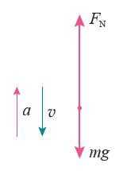
mg－F_{N}＝－ma
根据牛顿第二定律
得
F_{N}＝mg＋ma
F_{N} > mg
体重计的示数所反映的视重（力）大于人所 受的重力。

Slide 13
物体对支持物的压力（或对悬挂物的拉力） 大于物体所受重力的现象，叫作超重现象。
视重 > 重力

Slide 14
若电梯向上加速或者减速运 动，会不会出现超重或者失重现 象呢？

Slide 15
向上加速
F_{N}
向上减速
F_{N}
a
v
a
v
mg
mg
根据牛顿第二定律，有
mg－F_{N}＝－ma
根据牛顿第二定律，有
mg－F_{N}＝ma
得
F_{N}＝mg＋ma
得
F_{N}＝mg－ma
F_{N} > mg
超重现象
F_{N} < mg
失重现象

Slide 16
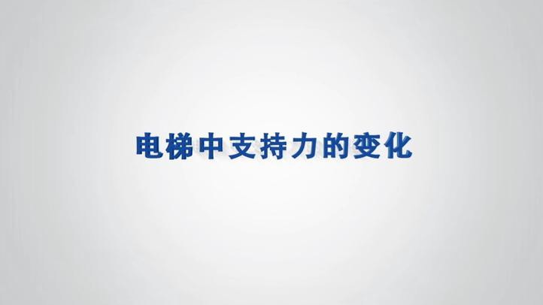

Slide 17
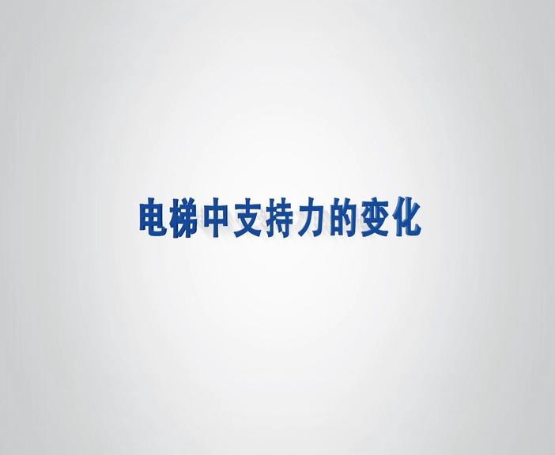

Slide 18
如果体重计不是在电梯中，而是 在地面上，人站在体重计上，体重计 的示数（视重）一定等于人所受重力 大小吗？
原本静止在体重计上的人，突然 开始下蹲，最终蹲着不动，在这个过 程中，体重计的示数会如何变化呢？

Slide 19
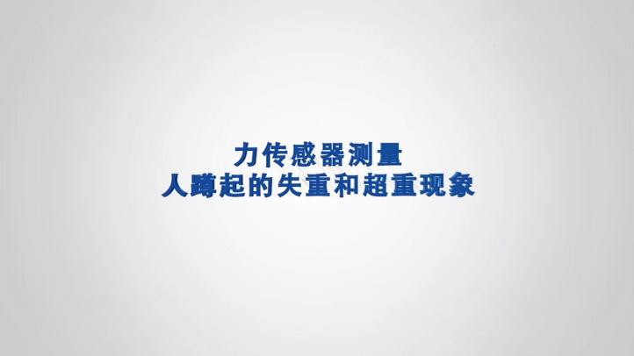

Slide 20


Slide 21
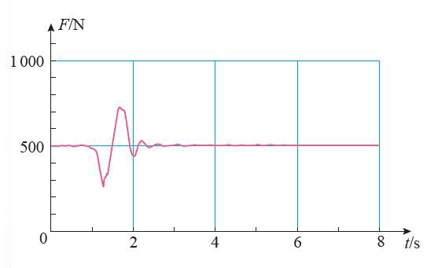
F_{N}
F_{N}
a
mg

Slide 22
蹲下后再起立呢？

Slide 23
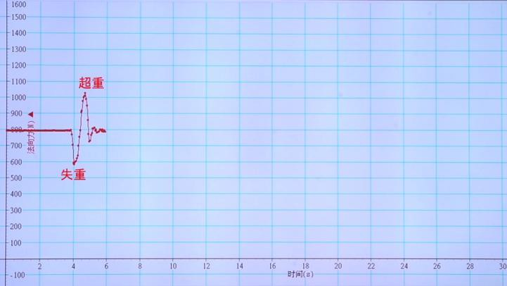

Slide 24
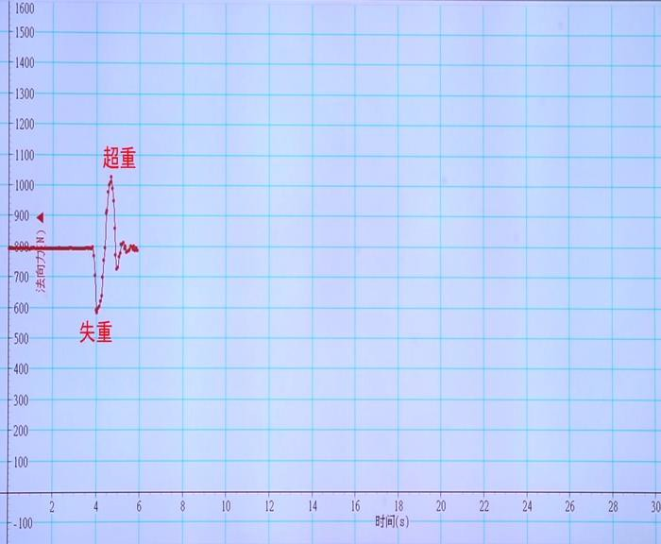

Slide 25
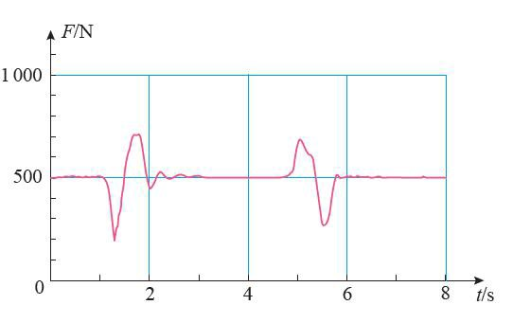
F_{N}
F_{N}
a
mg

Slide 26
若电梯向上减速或者向下加
速的加速度大小等于重力加速度g， 此时站在电梯里体重计上的人的
视重会是多大？

Slide 27
完全失重
F_{N}
a
v
mg
根据牛顿第二定律
mg－F_{N}＝ma
得
F_{N}＝mg－ma
F_{N} ＝ 0
视重为0

Slide 28
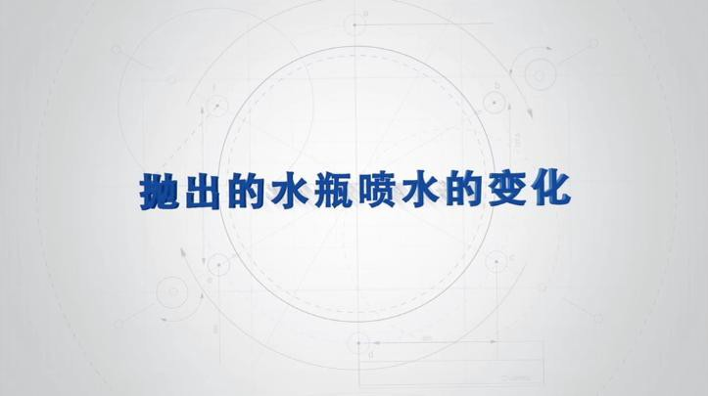

Slide 29
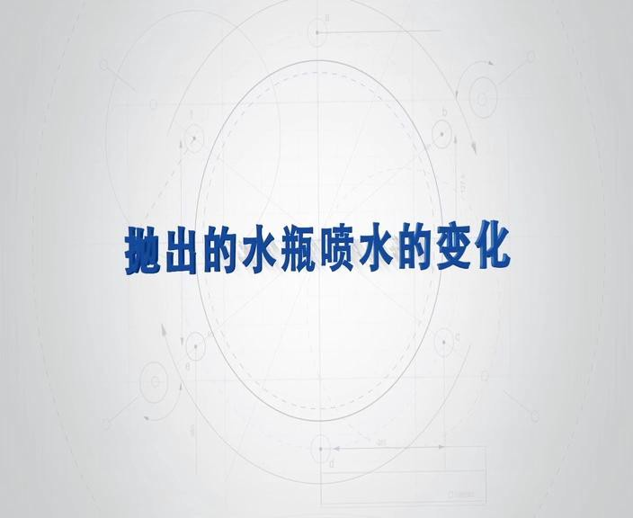

Slide 30
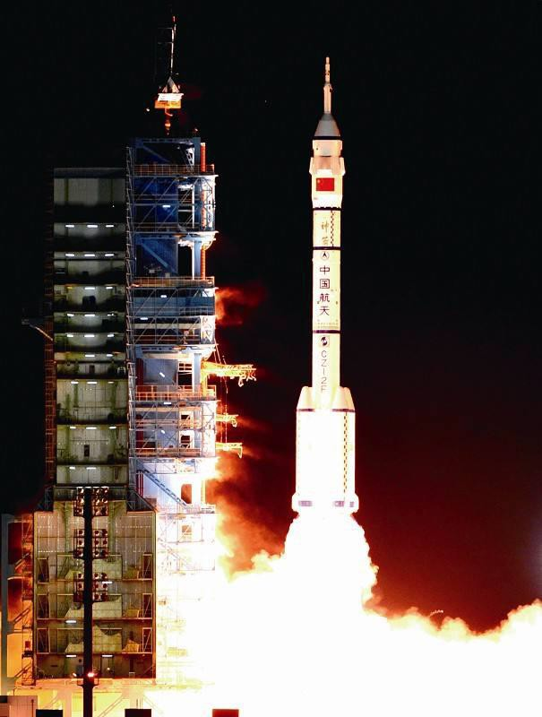
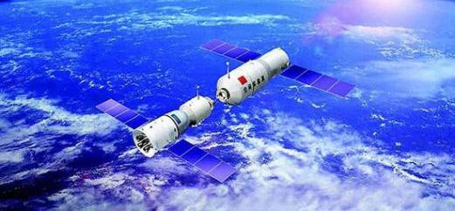
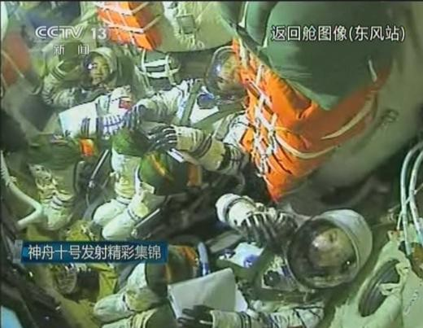

Slide 31
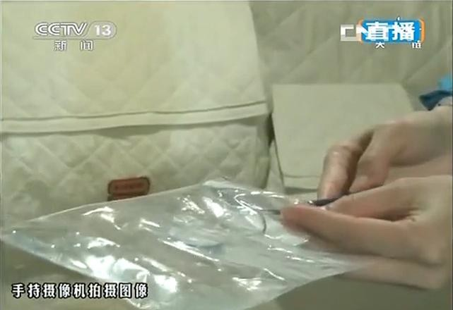

Slide 32


Slide 33
小结
超重
F_{N}>mg
加速度方向向上
失重
F_{N}<mg
加速度方向向下
完全失重
F_{N}＝0
加速度等于重力加速度
本质是牛顿运动定律的具体应用

